Slide 1

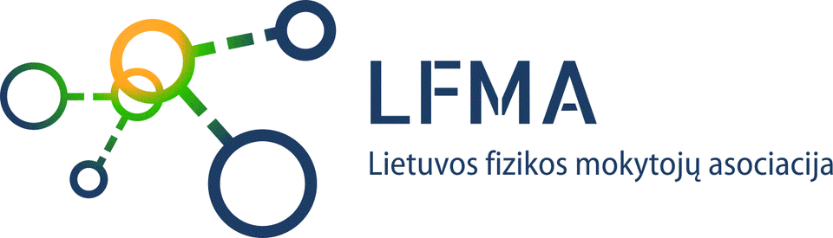
Elektromagnetinių bangų rūšys
IV gimn. klasė
BP: Prisimenamas elektromagnetinių bangų apibūdinimas, rūšys, elektromagnetinių bangų skalė. Analizuojami skirtingų elektromagnetinių bangų sąveikos su medžiaga skirtumai.

Slide 2
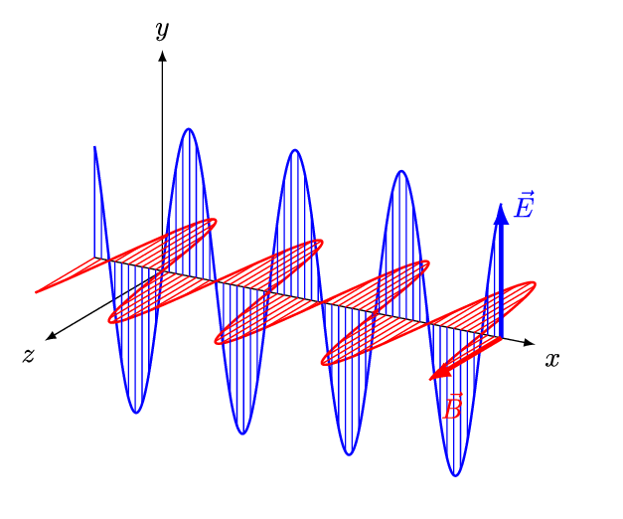
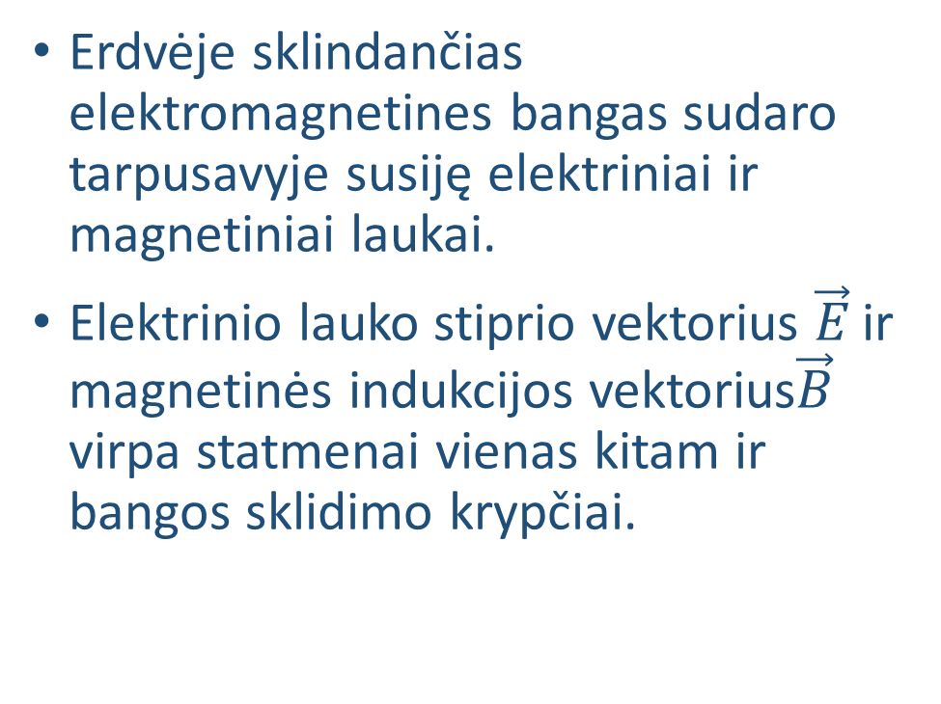
Elektromagnetinė banga - tai elektromagnetinio lauko plitimas erdvėje laikui bėgant.
Erdvėje sklindančias elektromagnetines bangas sudaro tarpusavyje susiję elektriniai ir magnetiniai laukai.
Elektrinio lauko stiprio vektorius $\vec{E}$ ir magnetinės indukcijos vektorius$\vec{B}$ virpa statmenai vienas kitam ir bangos sklidimo krypčiai.
Notes:
Šaltiniai: https://commons.wikimedia.org/wiki/File:EM-Wave.gif
https://fizika.smp.emokykla.lt/grupes/grupe/elektromagnetine-banga-3d/51/1#elektromagnetine-banga

Slide 3
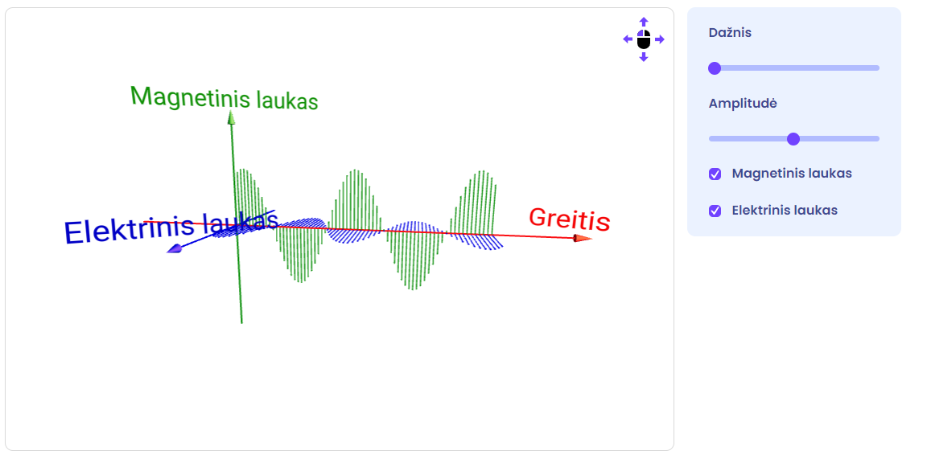
https://fizika.smp.emokykla.lt/grupes/grupe/elektromagnetine-banga-3d/51/1#elektromagnetine-banga

Slide 4
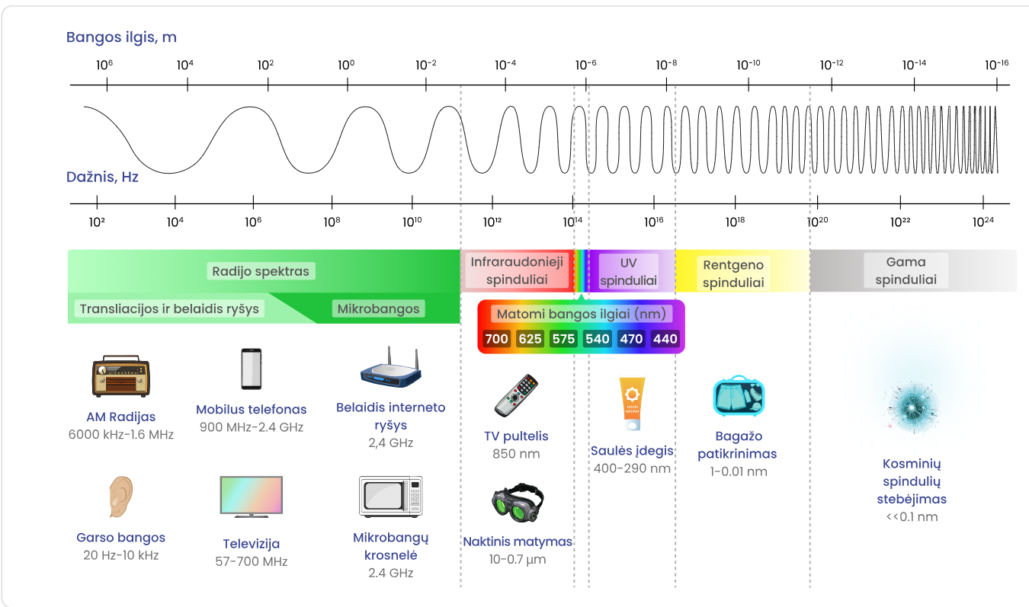
Elektromagnetinių bangų spektras
Notes:
Šaltiniai: https://fizika.smp.emokykla.lt/grupes/grupe/elektromagnetine-banga-3d/51/1#elektromagnetines-bangos-spektras
Pečiuliauskienė Palmira. Fizika. Svyravimai ir bangos. XI–XII kl. UAB „Šviesa“, 2014. (p. 82-86)

Slide 5
Radijo bangų šaltiniai
Dirbtiniai radijo bangų siųstuvai;
Gamtiniai radijo bangų šaltiniai;
Notes:
Erdvėlaivyje WIND esantis radijo astronomijos instrumentas WAVES užfiksavo radijo bangų pliūpsnius iš Saulės vainiko ir mūsų Saulės sistemos planetų.

Slide 6
Dirbtiniai radijo bangų siųstuvai yra įrenginiai, specialiai sukurti radijo bangų generavimui ir perdavimui įvairiais tikslais
Radijo transliavimo siųstuvai:
Šie siųstuvai naudojami radijo stočių transliacijoms, perduodant garsą (muziką, kalbą) plačiajai auditorijai per įvairias radijo bangų dažnių juostas (AM, FM).
Televizijos transliavimo siųstuvai:
Skirti televizijos signalų perdavimui per radijo bangas. Jie perduoda vaizdo ir garso signalus, kurie vėliau priimami televizijos imtuvais.
Mobiliojo ryšio siųstuvai:
Naudojami mobiliojo ryšio tinkluose, perduodant balsą, tekstinius pranešimus ir duomenis tarp mobiliųjų telefonų ir bazinių stočių.
Palydoviniai siųstuvai:
Naudojami palydovinėse ryšių sistemose, tokiuose kaip GPS, palydovinė televizija ir interneto ryšys. Šie siųstuvai perduoda signalus tarp palydovų ir Žemės stotelių.
Radarų siųstuvai:
Skirti objektų aptikimui ir stebėjimui naudojant radijo bangų atspindžius. Radarai naudojami aviacijoje, meteorologijoje, jūrinėje navigacijoje ir kariuomenėje.
Wi-Fi ir Bluetooth siųstuvai:
Skirti belaidžiam duomenų perdavimui tarp įrenginių per trumpus atstumus, naudojant specifines radijo bangų dažnių juostas.
Navigacijos ir ryšių įrenginiai:
Įvairūs navigacijos prietaisai (pvz., laivybos ir aviacijos), kurie naudoja radijo bangas komunikacijai ir padėties nustatymui.
Mėgėjiškų radijo stočių siųstuvai:
Naudojami radijo mėgėjų (ham radijo operatorių) pasauliniuose ryšiuose, bendraujant su kitais operatoriais visame pasaulyje.
Notes:
Šaltiniai: https://www.quora.com/How-would-we-detect-extremely-long-wavelength-radio-waves-from-extragalactic-sources-if-they-are-so-weak
https://www.mathsisfun.com/physics/waves-radio-microwave.html
https://www.britannica.com/science/radio-wave

Slide 7
Gamtiniai radijo bangų šaltiniai
Gamtiniai radijo bangų šaltiniai yra įvairūs objektai ir procesai, kurie natūraliai skleidžia radijo bangas.
Žaibai: Žaibų iškrovos sukuria stiprius elektromagnetinius impulsus, kurie apima ir radijo bangas. Šios bangos gali būti fiksuojamos šimtų kilometrų atstumu nuo žaibo vietos.
Žvaigždės ir Saulė: Žvaigždės, įskaitant mūsų Saulę, skleidžia radijo bangas kaip dalį savo elektromagnetinės spinduliuotės spektrų. Saulės radijo bangų spinduliuotė ypač stipri dėl jos artumo Žemei.
Pulsarai: Pulsarai yra itin greitai besisukančios neutroninės žvaigždės, kurios reguliariai spinduliuoja radijo bangas į Žemę. Šios bangos yra aptinkamos kaip ritmiški signalai, kurie gali būti naudojami astrofizikiniuose tyrimuose.
Galaktikos: Kai kurios galaktikos skleidžia radijo bangas dėl jose vykstančių energingų procesų, tokių kaip supermasyvių juodųjų skylių aktyvumas.
Kosminė foninė spinduliuotė: Tai silpnos radijo bangos, kurios sklinda iš visos Visatos ir yra laikomos Didžiojo sprogimo liekana. Ši foninė spinduliuotė yra aptinkama visose kryptimis ir yra labai vienoda.

Slide 8
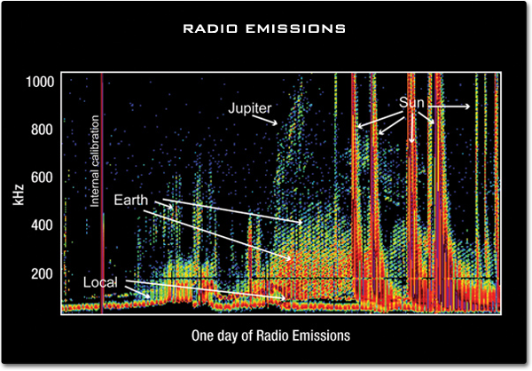
Gamtiniai radijo bangų šaltiniai
Notes:
https://science.nasa.gov/ems/05_radiowaves/

Slide 9
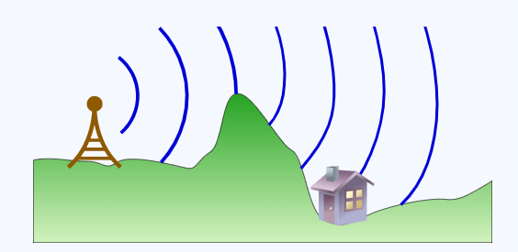
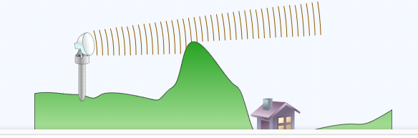
Radijo bangos
Radijo bangų rūšys ir savybės
Telegrafo ryšys
Telefono ryšys
Televizijos ryšys
Mobilusis ryšys
Radiolokacija
Radijo bangų difrakcija - ji leidžia bangoms užlinkti už kalnų ir patekti į slėnius
Radijo bangų diapazonai
Notes:
Šaltiniai: Pečiuliauskienė Palmira. Fizika. Svyravimai ir bangos. XI–XII kl. UAB „Šviesa“, 2014. (p. 93–102)
https://www.mathsisfun.com/physics/diffraction.html

Slide 10
Radijo bangos
Radijo bangų poveikis medžiagoms ir žmogui
Radijo bangos yra nejonizuojanti spinduliuotė, o tai reiškia, kad šių bangų fotonai neturi pakankamai energijos, kad jonizuotų medžiagos molekules arba nutrauktų cheminius ryšius arba pažeistų DNR.
Notes:
Šaltiniai: http://mokslolietuva.lt/2021/10/elektromagnetines-bangos-ir-zmogaus-sveikata/
https://nvsc.lrv.lt/lt/veiklos-sritys/5g-lietuvoje/elektromagnetinio-lauko-eml-poveikio-sveikatai-duomenys-tarptautiniu-organizaciju-ir-instituciju-pozicija/
https://www.lrt.lt/naujienos/sveikata/682/2021407/gyvenimas-su-technologijomis-kokias-spinduliuotes-is-prietaisu-gauname-ir-ar-jos-yra-pavojingos

Slide 11
Ką reiškia mobilusis ryšys 5G?
Radė G reiškia mobiliojo ryšio standartą, o skaičius prieš šią radę (1-5) kartą (5G - penktoji kartą skaitmeninio mobilaus ryšio)
1G mobilaus ryšio standartas yra analoginis. Visi kiti nuo 2G iki 5G – skaitmeniniai.
Mobilusis ryšys 5G yra penktosios kartos mobiliojo ryšio technologija, skirta užtikrinti greitesnį ir patikimesnį belaidį ryšį, palyginti su ankstesnėmis ryšio kartomis, tokiomis kaip 4G (LTE).
Notes:
https://www.globalyo.com/lt/exploring-the-evolution-of-cellular-technology-generations-from-1g-to-5g/
https://lt.wikipedia.org/wiki/Mobilusis_ry%C5%A1ys

Slide 12
Ką reiškia mobilusis ryšys 5G?
5G ryšys siūlo žymiai didesnę duomenų perdavimo spartą, leidžiančią pasiekti greičius, kurie gali būti keliasdešimt kartų didesni nei 4G ryšio. Tai leidžia greitai atsisiųsti didelius failus, srautiniu būdu transliuoti aukštos kokybės vaizdo įrašus ir žaisti žaidimus internete be delsos.
5G technologija sumažina signalo uždelsimą iki vos kelių milisekundžių. Tai itin svarbu realaus laiko programoms, tokioms kaip autonominės transporto priemonės, nuotolinė chirurgija ar žaidimai internete.
5G tinklai gali aptarnauti daug didesnį prietaisų skaičių viename plote, todėl jie idealiai tinka "daiktų internetui" (IoT), kur daugybė prietaisų yra tarpusavyje susieti ir keičiasi informacija.
5G tinklai pasižymi didesniu patikimumu ir stabilumu, užtikrinančiu nenutrūkstamą ryšį net ir esant dideliam vartotojų skaičiui, pavyzdžiui, dideliuose renginiuose ar miesto centruose.
5G technologija leidžia plėtoti naujas technologijas, tokias kaip virtuali ir papildyta realybė (VR/AR), autonominiai automobiliai, pažangi gamyba (pramonė 4.0) ir išmanieji miestai, kur viskas yra sujungta į vieningą tinklą.

Slide 13
Mikrobangų šaltiniai
Dažniausiai mikrobangomis vadinamos radijo bangos, kurių dažnis yra maždaug nuo 1 GHz iki 100 GHz. Jas skleidžia:
Dirbtini Žemės palydovai siunčia televizijos signalus („palydovinė televizija“)
Radarai – nustato kūno padėtį.
Mikrobangų krosnelės – greitas maisto šildymas.
WIFI maršrutizatoriai - nukreipia ir persiunčia informaciją, filtruoja duomenis ir apriboja jų judėjimą, o taip pat perkoduoja informaciją bei apsaugo tinklą.
Įvairius įtaisai – magnetronas, klistronas, tranzistorinis bei hibridinis mikrobangų generatorius ir kiti elektronikos prietaisai.
Notes:
https://www.vle.lt/straipsnis/mikrobangos/

Slide 14
Mikrobangos
Mikrobangų rūšys ir savybės
Mikrobangos skirstosi į diapazonus pagal naudojimo sritį: radiolokacijoje ar palydoviniame ryšyje.
Mikrobangos sklinda matymo zonoje, neatsispindi nuo jonosferos.
Mikrobangos absorbuojamos vandens garais, rūku. Kuo didesnis mikrobangų dažnis, tuo labiau jos yra sugeriamos.
Metalai mikrobangų nepraleidžia.

Slide 15
Mikrobangos
Mikrobangų naudojimas
Mikrobangų terapija – fizioterapijos metodas taikoma odos, virškinamojo trakto, judėjimo ir atramos sistemos, lytinių organų ligoms gydyti, ribotam giliųjų audinių šildymui.
Nuotolinis žemės zondavimas.
Dalelių greitintuvuose.
Automobilių susidūrimų prevencijai.
Įėjimo „ be rakto“ sistemose, garažo durų pakėlime.
Mikrobangų krosnelėse.
WIFI.
Mikrobangų radioteleskopai – kosminiam foniniam spinduliavimui registruoti (reliktinis spinduliavimas).

Slide 16
Mikrobangos
Mikrobangų poveikis medžiagoms ir žmogui
Mikrobangos yra nejonizuojanti spinduliuotė, o tai reiškia, kad mikrobangų fotonuose nėra pakankamai energijos, kad jonizuotų molekules arba nutrauktų cheminius ryšius arba pažeistų DNR.
Mikrobangos turi šiluminį poveikį.
Šios bangos priverčia virpėti maiste esančias vandens, riebalų ar cukraus molekules. Dauguma jų dipolės, t.y., viename gale turi dalinį teigiamą, kitame – dalinį neigiamą krūvį. Jos bando pasisukti taip, kad „derėtų“ su mikrobangų elektriniu lauku. Judančios molekulės išjudina kitas, tokiu būdu energija – šiluma – pasklinda. Kadangi krosnelės viduje bangos sklinda atsispindėdamos įvairiomis kryptimis nuo sienelių, maistas sušyla tolygiai.
Notes:
Šaltiniai: https://www.everydayhealth.com/healthy-living/green-health/microwave-dangers-urban-myth-frightening-reality/
https://zmones.15min.lt/naujiena/mikrobangos-zalinga-ar-ne-pL5Av4dEBYZ

Slide 17
Mikrobangos
Atsakymas į probleminį klausimą
„Ar žmogui pavojinga veikianti mikrobangų krosnelės ar maršrutizatoriaus spinduliuotė?“
Ne. Mikrobangos neturi pakankamai energijos, kad jonizuotų molekules, nutrauktų cheminius ryšius arba pažeistų DNR. Jos turi tik šiluminį poveikį.
Notes:
https://www.delfi.lt/gyvenimas/grozis_ir_sveikata/idomus-faktai-apie-mikrobangu-krosnele-54657357

Slide 18
Infraraudonieji spinduliai
Infraraudonųjų spindulių šaltiniai (dirbtiniai ir gamtiniai)
Tai šiluminė spinduliuotė, ją skleidžia įkaitę kūnai.
Ilgosios infraraudonųjų spindulių bangos yra Saulės spektro dalis, sudaranti 80 proc. saulės spinduliavimo.
Infraraudonuosius spindulius skleidžia kosmosas: pirmosios žvaigždės ir galaktikos, susiformavusios po Didžiojo sprogimo.
Infraraudonųjų spindulių „matymas“ Webb teleskopu leidžia tyrinėti žvaigždes ir planetines sistemas, susidarančias storuose dujų ir dulkių debesyse, kurie yra nepermatomi matomai šviesai.
Notes:
Šaltiniai: https://lt.wikipedia.org/wiki/Infraraudonieji_spinduliai
https://www.esa.int/ESA_Multimedia/Images/2021/06/Why_study_the_Universe_in_infrared

Slide 19
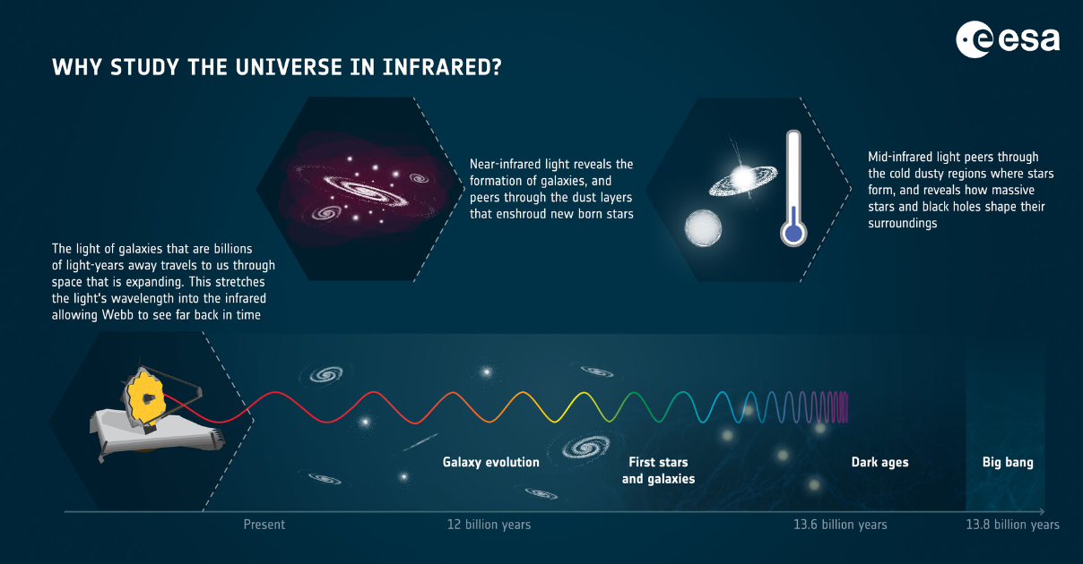
Infraraudonieji spinduliai
Kodėl Visata tyrinėjama IR spinduliais?

Slide 20
Infraraudonieji spinduliai
Infraraudonoji spinduliuotė registruojama:
šiluminiais imtuvais - termopora, bolometru, radiometru, fotoelektriniais imtuvais - fotodiodais, fotorezistorių matricomis,
fotografinėmis medžiagomis.

Slide 21
Infraraudonieji spinduliai
Rūšys ir savybės
Nematomi, tačiau energija giliai (nuo 3 iki 7 cm.) įsiskverbia į žmogaus organizmą ir pageriną bendrąją sveikatos būklę.
Žemės atmosfera infraraudonąją spinduliuotę išsklaido (azotas ir deguonis, atmosferoje esančios dūmų dalelės, smulkūs vandens lašeliai, dulkės) ir sugeria(ypač smarkiai sugeria vandens garai, anglies dioksidas, ozonas).

Slide 22
Infraraudonieji spinduliai
Poveikis medžiagoms ir žmogui
IR spinduliai sukelia giluminį šilumos prasiskverbimą į organizmo audinius. Šiluminis poveikis giliuose audinių sluoksniuose lemia tai, kad kraujagyslės kapiliaruose pradeda plėstis, kas skatina geresnę kraujo apytaką, o tokiu būdu sukurta šiluma padeda atsikratyti organizmo toksinų ir medžiagų apykaitos atliekų prakaitavimo būdu.
infraraudonąja spinduliuote gydomi ūminiai ir lėtiniai uždegimai, neuralgijos, malšinamas skausmas.
Notes:
https://alkas.lt/2013/12/24/infraraudonieji-spinduliai-kas-tai/

Slide 23
Infraraudonieji spinduliai
Infraraudonųjų spindulių taikymas:
IR spindulių šildytuvai, saunos ir kitokie įrengimai.
Infraraudonosios spinduliuotės emisijos ir sugerties spektrai teikia duomenų apie atomų ir molekulių sandarą, todėl šiais spektrais naudojamasi medžiagų kokybinėje ir kiekybinėje spektrinėje analizėje.
Infraraudonosios spinduliuotės elektroninių optinių keitiklių pagrindu sukurta naktinio matymo prietaisų.
Infraraudonoji spinduliuotė naudojama karo technikoje (lokatoriai, tolimačiai), elektroniniuose optiniuose prietaisuose, antžeminiam ir kosminiam ryšiui (infraraudonieji lazeriai),
apsaugai,
kriminalistikoje,
skaičiavimo įrenginiuose,
infrafotografijoje, organinių ir biologinių audinių bei kraujagyslių tyrimui;
Notes:
Šaltiniai: https://www.vle.lt/straipsnis/infraraudonoji-spinduliuote/

Slide 24
Ultravioletiniai spinduliai
UV spindulių šaltiniai(dirbtiniai ir gamtiniai)
Ultravioletinės spinduliuotės šaltiniai
iki 3000 K įkaitę kietieji kūnai,
elektros išlydžiu sužadinti metalų garai, dujos (ultravioletinei spinduliuotei gauti plačiai naudojamos gyvsidabrio ir kitos dujinio išlydžio lempos),
ultravioletinės spinduliuotės lazeriai,
Saulė ir kitos žvaigždės, planetiniai ūkai.

Slide 25
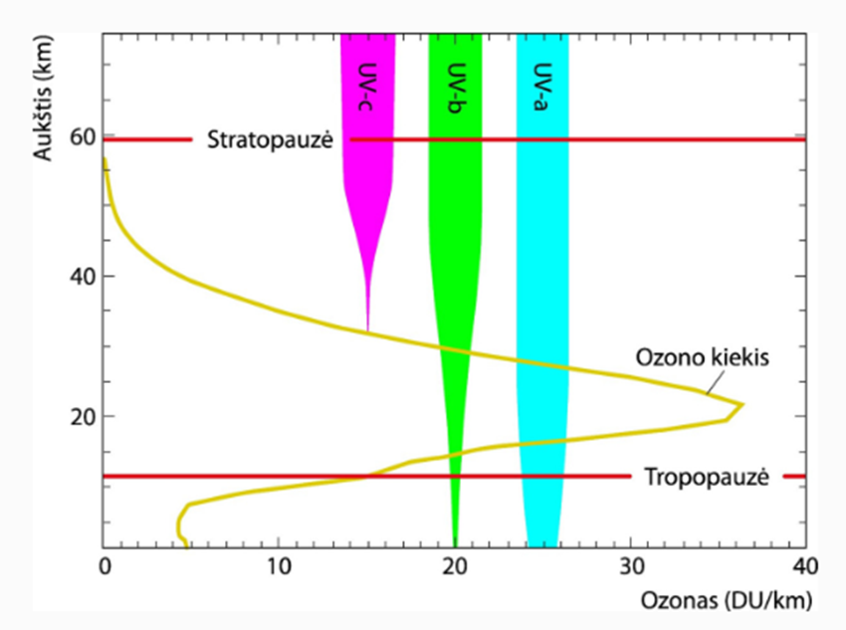
Ultravioletiniai spinduliai
UV spindulių rūšys ir savybės
UV spinduliuotė skirstoma į trys sritis :
artimąją (400–300 nm) - UV–A,
tolimąją (300–200 nm) - UV–B
vakuuminę (200–4 nm) – UV -C.
Notes:
Šaltiniai: https://www.vle.lt/straipsnis/ultravioletine-spinduliuote

Slide 26
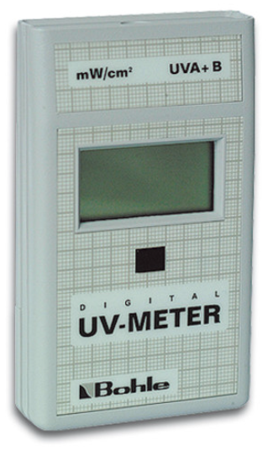
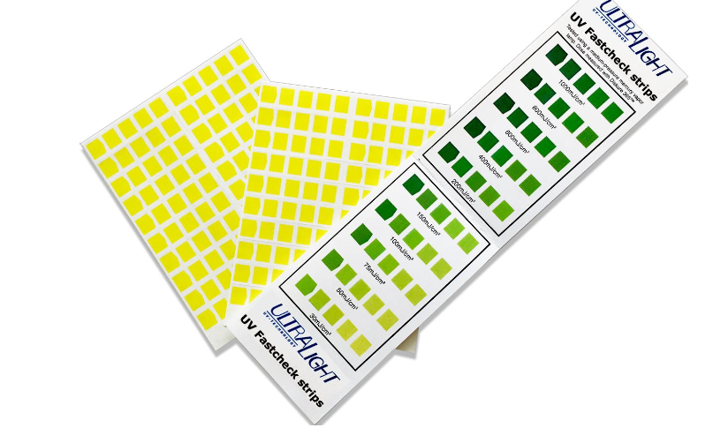
Ultravioletiniai spinduliai
UV spindulių poveikis medžiagoms, žmogui (ekspertų tyrimai)
Didelės dozės pavojingos, gali sukelti vėžį, slopina imuninę sistemą.
Mažos dozės teigiamai veikia žmogaus organizmą, naikina bakterijas.
Sidabro tamsėjimas, dažų išblukinimas, pagelsta baltas popierius.
Veikia polimerines medžiagas (pabąla, sudega, pasidaro trapios)
UV registruojami juostiniais indikatoriais (keičia spalva priklausomai nuo gautos UV spindulių dozės), UV matuokliais
UV indeksas skelbiamas meteorologinių stočių informacijose.
Notes:
https://www.meteo.lt/prognozes/uv-indeksas/
https://cancer-code-europe.iarc.fr/index.php/lt/12-budu/saules-ultravioletines-spinduliuotes-poveikis/4787-kas-yra-uv-indeksas

Slide 27
Ultravioletiniai spinduliai
UV spindulių taikymo galimybės
Švytinčių cheminių medžiagų gamyboje.
Renginiuose, specialiuosius efektus scenoje kurti.
Kriminalistikoje, restauravime, helioterapijoje
Nedidelės dozės teigiamai veikia žmogaus organizmą, skatina vitamino D gamybą.
Patalpų ir įrenginių dezinfekcijai ir sterilizacijai.
UV džiovinimas.
UV naudojamas kaip veiksnys, skatinantis mutagenezę, siekiant gauti įvairių medžiagų naujas savybes

Slide 28
Ultravioletiniai spinduliai
UVB spinduliai veikia odos paviršių ir sukelia nudegimus, tuo tarpu UVA spinduliai pažeidžia giliausius odos sluoksnius, ardo kolageną ir elastiną bei sukelia odos senėjimą.
Odos apsaugai taikomi kremai SPF (apsaugos nuo saulės faktorius (angl. Sun Protection Factor). Skaičius prie raidžių leidžia suprasti, kiek maždaug laiko šią apsaugą turinti priemonė leis išvengti žalingo saulės spindulių poveikio. SPF50 – net 500 min.
Pagal šį rodiklį taip pat galima spręsti, kiek procentų spindulių bus sulaikoma:
SPF50 - 98%.
SPF kremuose nuo saulės sutinkami 2 tipų filtrai: cheminiai arba mineraliniai

Slide 29
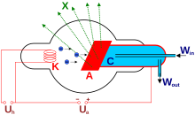
Rentgeno spindulių šaltinis ir savybės
Rentgeno spinduliai gaunami rentgeno aparatuose panaudojant įgreitintus elektronus. Dideliu greičiu atsitrenkę į anodą, jie savo judėjimo energijos nedidelę dalį (0,1–5 %) išspinduliuoja rentgeno spindulių pavidalu.
Visatoje rentgeno spinduliai susidaro labai aukštos temperatūros (1–100 milijonų K) plazmoje, sąveikaujant didelės energijos elektronams su magnetiniu lauku (sinchrotroninis spinduliavimas) arba didelės energijos elektronams su mažos energijos fotonais.
K – katodas (spinduliuoja elektronus, įelektrintas neigiamai)
A – anodas (įelektrintas teigiamai)
X – rentgeno spinduliai
Uh – katodo kaitinimo įtampa •
Ua – greitinančioji įtampa
Rentgeno spinduliai yra jonizuojančiosios spinduliuotės rūšis, todėl yra kenksmingi žmogui ir elektroniniams prietaisams.
Notes:
https://lt.wikipedia.org/wiki/Rentgeno_spinduliai

Slide 30
Rentgeno spinduliuotės taikymas
Medicinoje rentgeno spinduliai naudojami diagnostikoje ir terapijoje.
Technikoje ir metalurgijoje jie naudojami kristalinių medžiagų struktūrai tirti.
Tiriant Visatą, rentgeno diapazonas suteikia informacijos apie didelių energijų procesus, vykstančius aktyvių galaktikų branduoliuose.

Slide 31
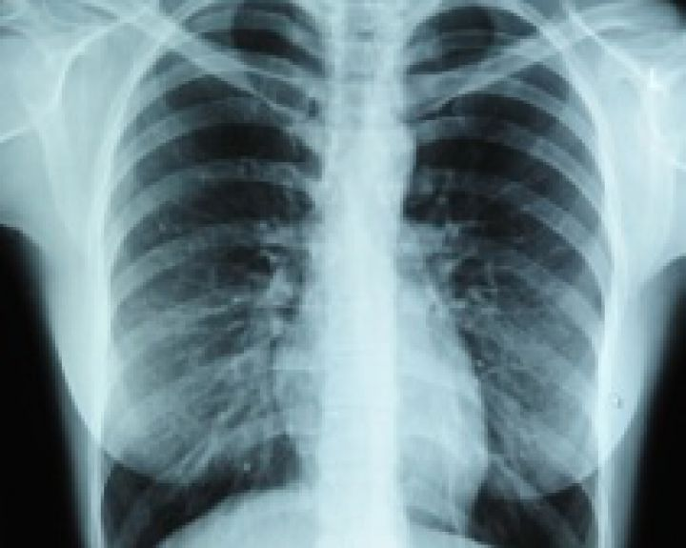
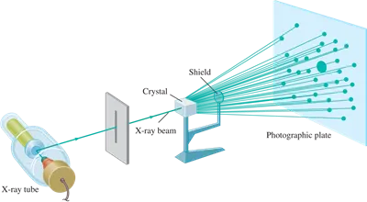
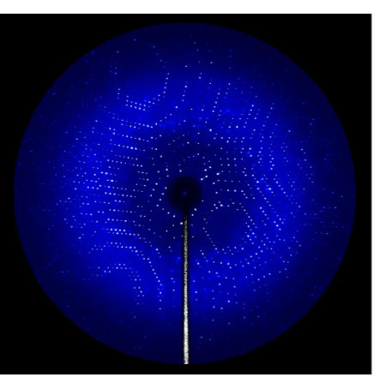
Rentgeno spinduliuotės taikymas
Rentgenostruktūrinė anãlizė - medžiagų sandaros tyrimo metodas, grindžiamas rentgeno spinduliuotės difrakcija bandinyje.
Notes:
https://www.vle.lt/straipsnis/rentgenostrukturine-analize/
https://www.vlmedicina.lt/lt/rentgeno-spinduliu-atradimas-ir-reiksme
https://macromoltek.medium.com/what-is-x-ray-crystallography-1e186bc3d180

Slide 32
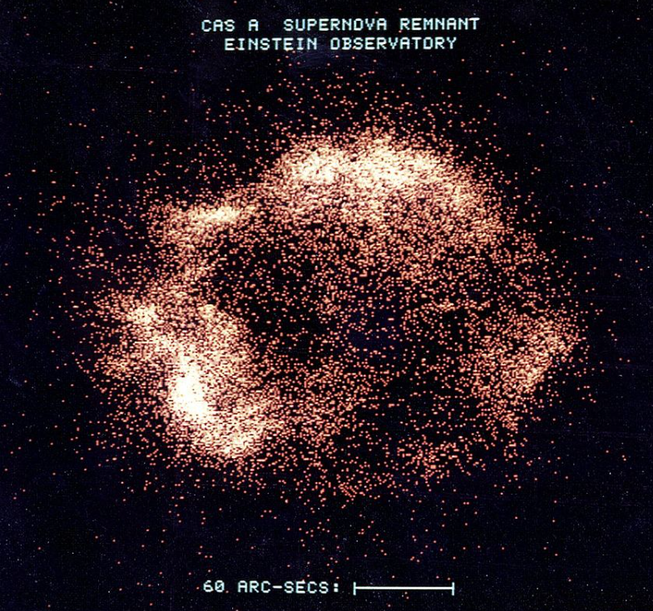
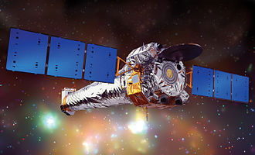
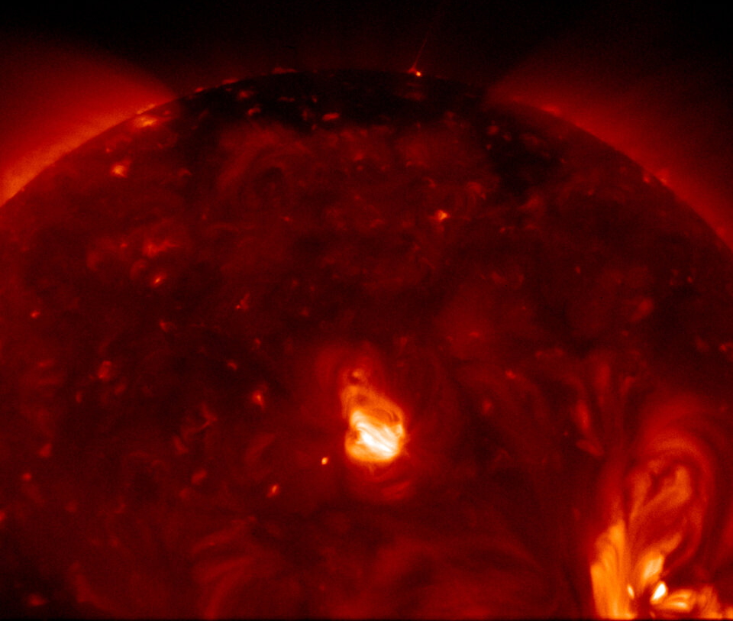
Rentgeno spinduliuotės taikymas
Chandra X-ray observatorija (NASA) dirbanti 1999 -2024 m.
Supernovos Cassiopeia A likučio nuotrauka, padaryta pirmuoju rentgeno teleskopu, Einšteino observatorija.
Saulės rentgeno spinduliuotė
Notes:
https://en.wikipedia.org/wiki/X-ray_telescope
https://www.esa.int/Science_Exploration/Space_Science/Observing_the_Universe_in_X-ray_light

Slide 33
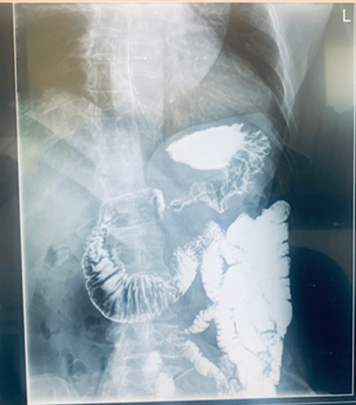
Lego laladėlėse yra bario. Kodėl?
Lego kaladėlę gali praryti vaikai, kad ją aptikti, reikia kontrastinės medžiagos. Bario sulfatas lengvai pašalinamas iš organizmo ir neturi jokio poveikio sveikatai.
Vidinių organų nuotrauka rentgeno spinduliuose
Notes:
https://www.zdorovie-klinika.ru/diagnosticheskiy-tsentr/rentgen-zheludka-s-bariem/

Slide 34
Gama spinduliuotė
Probleminis klausimas
Gama spinduliai lengvai jonizuoja molekules, gyvųjų organizmų ląsteles. Kodėl žmogus ir kitos biologinės būtybės „nebijo“ kosminio gama spinduliavimo?

Slide 35
Gama spinduliuotė
Gama spinduliuotė - fotonai, t.y. elektromagnetinė banga, pernešanti energiją. Ore ji gali nukeliauti didelius atstumus, palaipsniui prarasdama energiją dėl susidūrimo su terpės atomais.
Gama spinduliuotę skleidžia branduoliniai reaktoriai arba dalelių greitintuvai veikimo metu. Radioaktyviosios medžiagos, tokios kaip uranas, toris ir plutonis, gali skleisti gama spindulius, nes jų branduoliai savaime juos spinduliuoja.
Gama spinduliuotę neveikia magnetinis laukas, nes fotonai neturi elektros krūvio. Šios spinduliuotės dažnis priklauso nuo elektrono šuolių tarp stacionarių atomų lygmenų.

Slide 36
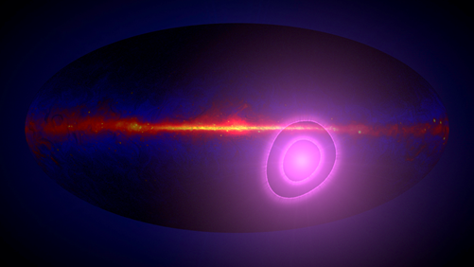
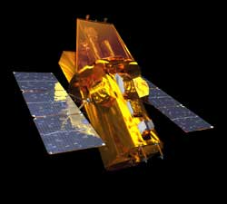
Gama spinduliuotė
Gama spinduliuotė laikoma pavojingiausia žmogui.
Norėdami apsisaugoti nuo gama spinduliuotės, turime naudoti specialią įrangą, kurioje yra švino, ketaus ir plieno.
Visatoje yra gama spindulių. NASA Swift palydovas, kuris, jautriu gama spindulių detektoriumi užfiksavęs žybsnį, galėdavo pradėti stebėjimus rentgeno ir optiniuose diapazonuose jo kryptimi per mažiau nei minutę.
Notes:
https://lt.wikipedia.org/wiki/Gama_%C5%Beybsnis
https://www.lrytas.lt/it/visata/2024/01/16/news/nasa-aptiko-paslaptinga-signala-sklindanti-is-uz-musu-galaktikos-ribu-30065140

